Slide 1
ВИДЫ ГИМНАСТИКИ

Slide 2
Слово «ГИМНАСТИКА» греческого происхождения и означает «упражняю», «тренирую».
Гимнастика развивает все пять физических возможностей человека – силу, выносливость, скорость, координацию и гибкость.
Гимнастика служит для укрепления здоровья, гармоничного развития человека, его физического совершенствования.
Гимнастика может воздействовать как на весь организм в целом, так и на отдельные органы и системы.

Slide 3
Гимнастика
Спортивные виды
Оздоровительная
Оздоровительно-развивающая
Спортивная
Художественная
Акробатическая
Аэробная
Командная
Эстетическая
Гигиеническая
Ритмическая
Лечебная
Основная
Профессионально
-прикладная
Атлетическая

Slide 4
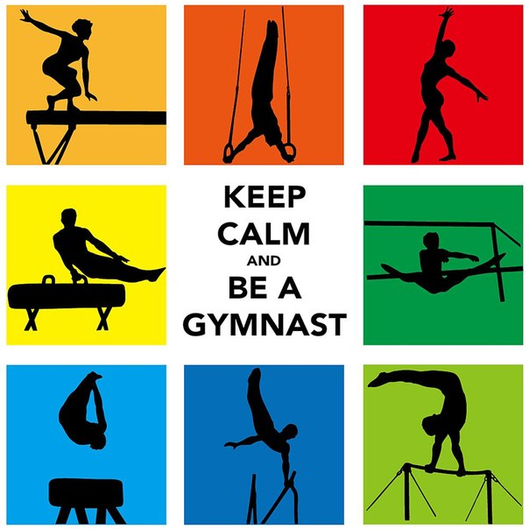
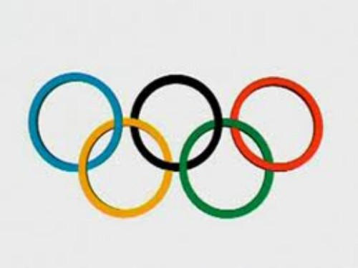
Спортивная гимнастика
Спортивные виды
Это один из древнейших видов спорта, включающий в себя соревнования на различных гимнастических снарядах, а также в вольных упражнениях и опорных прыжках.
В современной программе гимнастического многоборья:
для женщин — на брусьях разной высоты, бревне, в опорных прыжках, вольных упражнениях;
для мужчин — в вольных упражнениях, опорных прыжках, на коне, кольцах, параллельных брусьях и перекладине.

Slide 5

художественная гимнастика
Спортивные виды
Вид спорта, выполнение под музыку различных гимнастических и танцевальных упражнений без предмета, а также с предметом (скакалка, обруч, мяч, булавы, лента).
Все упражнения идут под музыкальное сопровождение. Раньше выступали под фортепиано или один инструмент. Теперь используются оркестровые фонограммы. Выбор музыки зависит от желаний гимнастки и тренера. Но каждое упражнение должно быть не более полутора минут. Соревнования проходят на гимнастическом ковре размером 13х13 метров. Классическое многоборье (4 упражнения) — олимпийская дисциплина. Кроме многоборья гимнастки, выступающие в индивидуальном первенстве, традиционно разыгрывают комплекты наград в отдельных видах упражнений (кроме Олимпийских игр).
До недавнего времени исключительно женский вид спорта, однако с конца XX века, благодаря усилиям японских гимнастов, стали проводиться соревнования и между мужчинами.

Slide 6
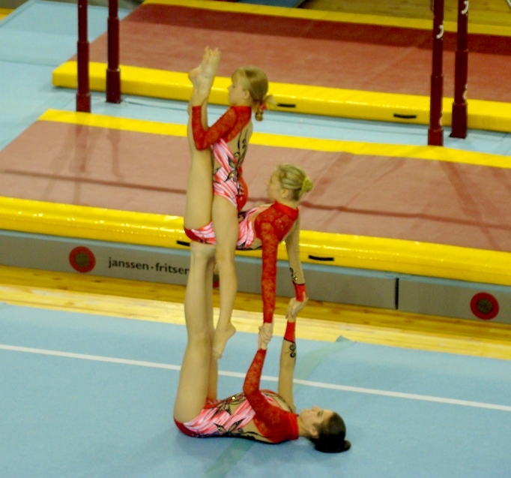
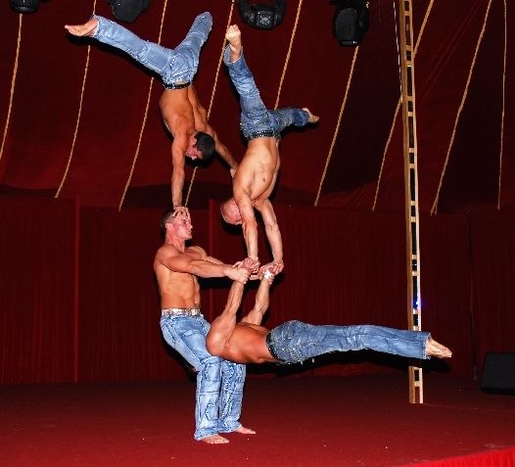
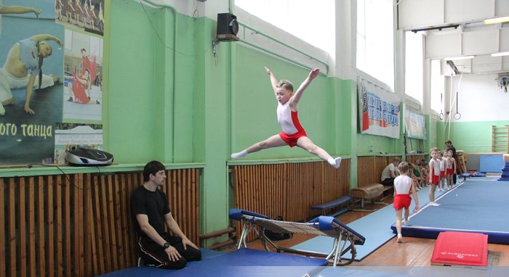
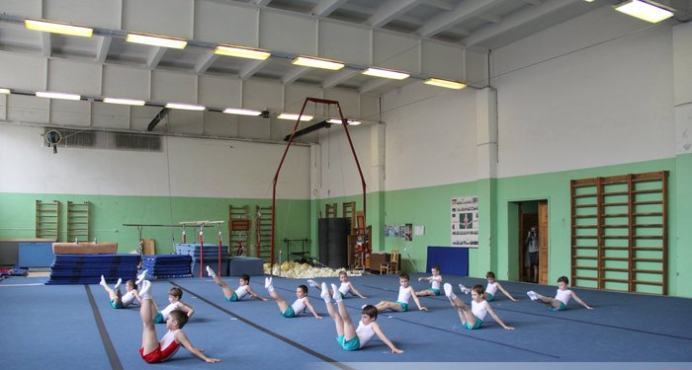
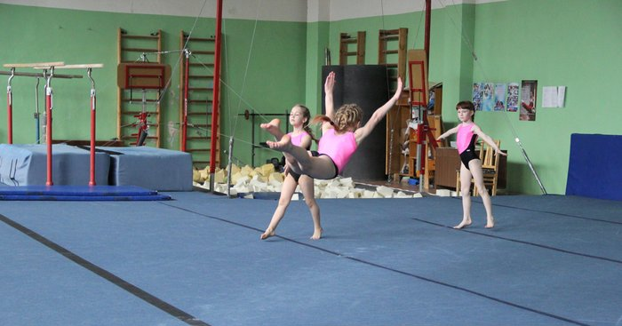
Акробатическая гимнастика
Спортивные виды
Эта гимнастическая дисциплина подразумевает выполнение комплексов специальных физических упражнений, связанных с сохранением равновесия и вращения тела с опорой и без опоры.
На соревнованиях могут участвовать как женщины, так и мужчины – в парах, в смешанных парах и группах (у женщин по 3 человека, у мужчин – по 4).
Командная гимнастика
соревнование команд, состоит из трех категорий: женские, мужские и смешанные команды. В нем гимнасты выступают по трем дисциплинам: Вольные упражнения, которые включают элементы танца и хореографии, прыжки с мини-батута и акробатические прыжки.

Slide 7
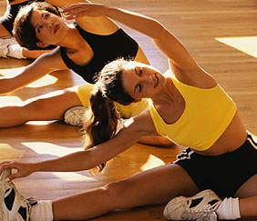
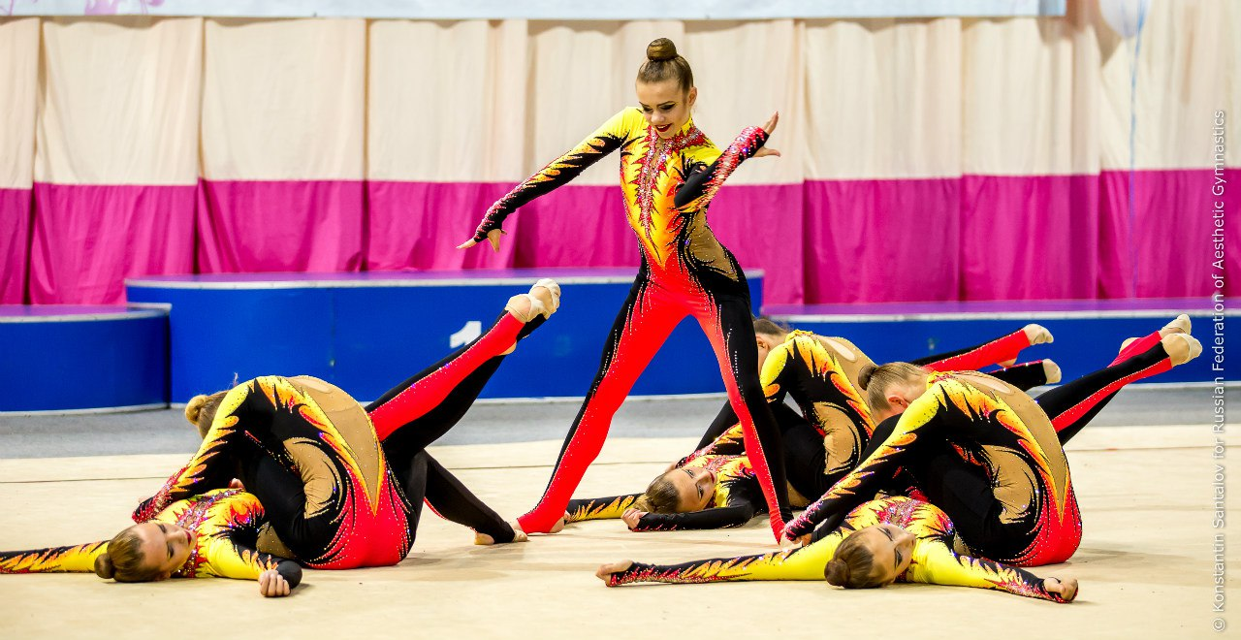
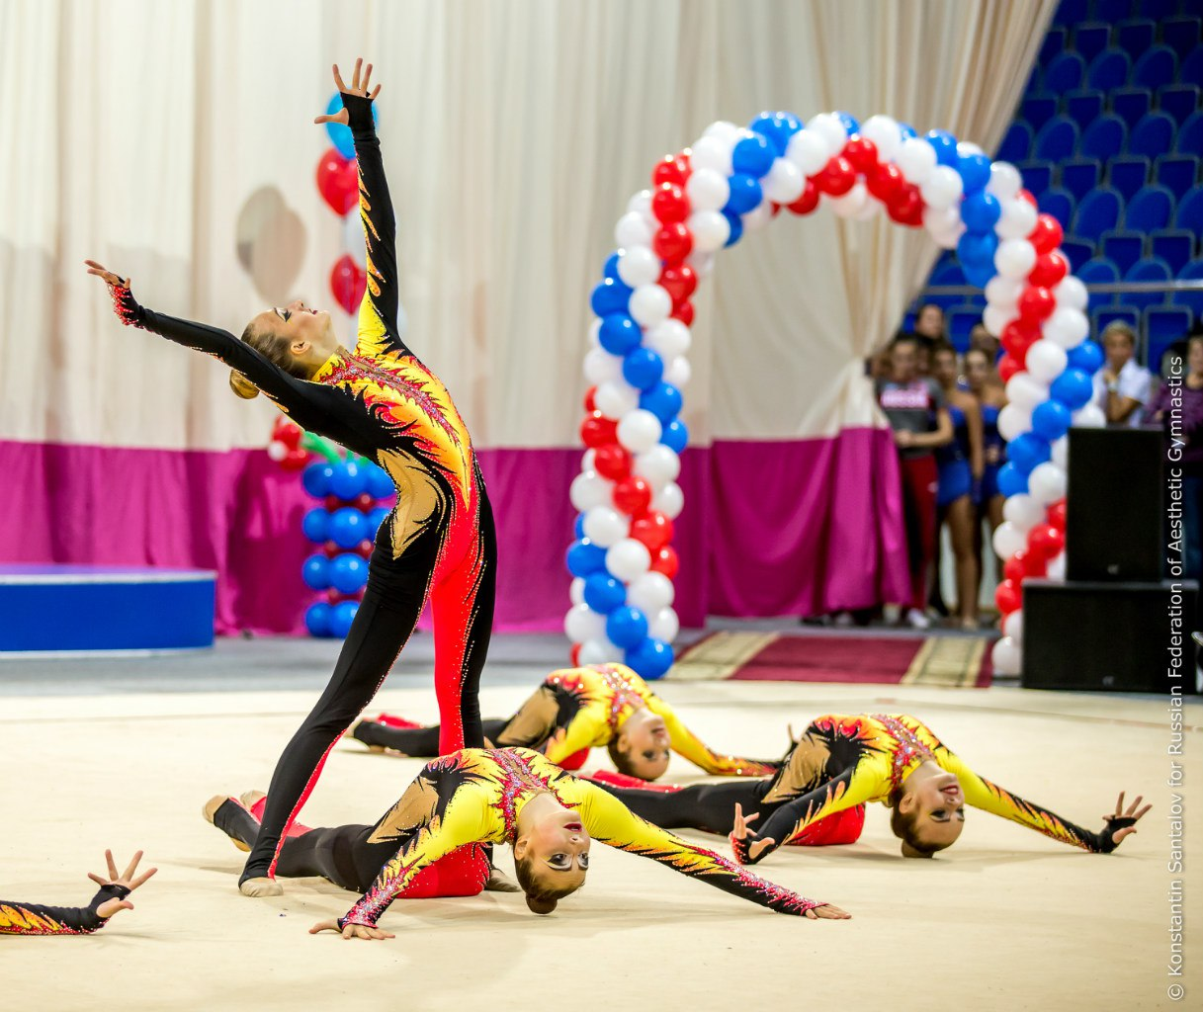
аэробная гимнастика
Спортивные виды
это неолимпийский вид спорта, в ходе выступления требуется выполнять под музыку непрерывные комплексные и высокоинтенсивные движения.
В переводе “аэробный” означает “использующий кислород”.
Аэробная гимнастика позволяет включать в активную работу наши легкие, кровеносную и дыхательную систему.
Эстетическая гимнастика
вид спорта, основанный на стилизованных, естественных движениях всего тела. Этот вид спорта включает гармонические, ритмические и динамические элементы, выполняемые с естественной грацией и силой.

Slide 8
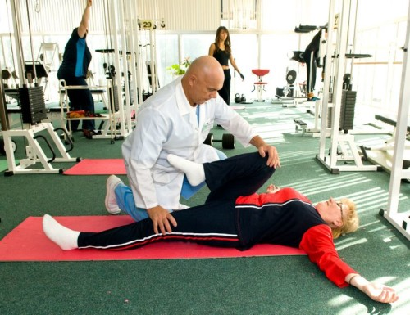
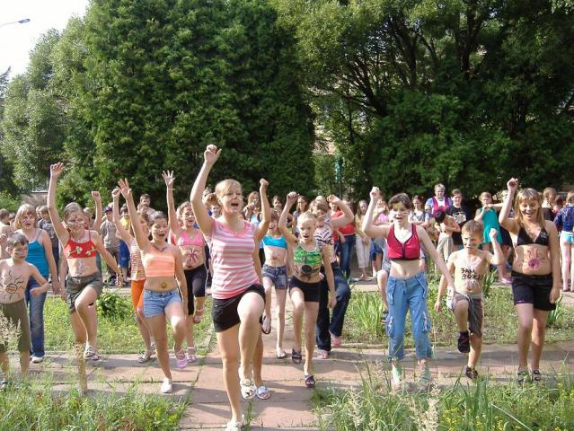
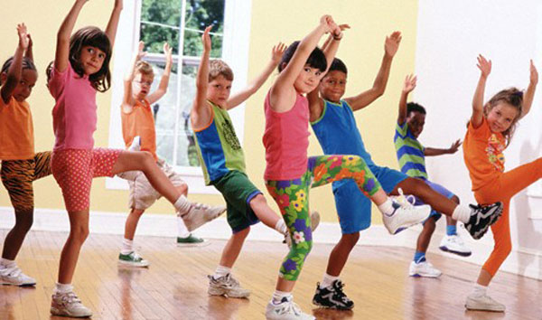
гигиеническая гимнастика
Оздоровительные виды
это простейшие упражнения, направленные на обеспечение хорошего состояния организма человека. Утренняя зарядка поможет вам набраться силы и энергии на весь день. Уделяйте каждое утро немного времени для физических упражнений и это обеспечит вас силой и энергией на весь день.
лечебная гимнастика
комплекс разнообразных упражнений, которые помогают восстановлению временно утраченных отдельных функций организма после травмы, ранения, болезни, хирургической операции.
ритмическая гимнастика
представляет собой систему физических упражнений, выполняемых под музыку. Ритмическая гимнастика способствует развитию у детей мышечной свободы, выразительности, красоты, грациозности, ритмичности движений. Она развивает музыкальность, формирует чувство ритма.

Slide 9
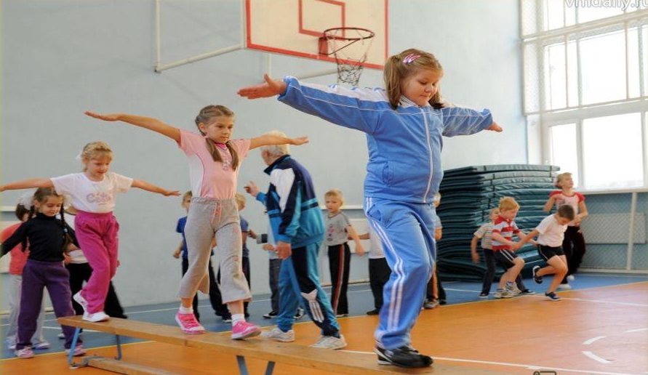
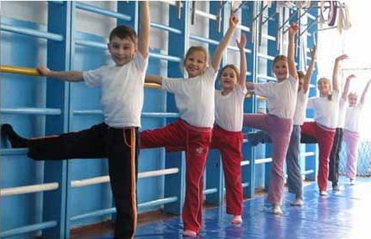
Основная гимнастика
Оздоровительно-развивающие виды
применяется для общего физического развития и укрепления здоровья человека. Может включать такие упражнения, как ходьба, бег, метание, лазание, упражнения для координации, преодоление препятствий, ползание, поднимание и переноска груза и многое другое. Основная гимнастика может использовать подручные спортивные снаряды, например, гимнастический конь, кольца, брусья, перекладина, бревно и другое.
Профессионально-прикладная гимнастика
способствует развитию специальных двигательных качеств и навыков, от которых зависит успешная профессиональная деятельность человека. Например, специалистам “водных” профессий (плавсостав, гидрологи) необходимо умение плавать, грести, спасать тонущего. Занятия плаванием, подводным плаванием, парусным спортом будут подготовкой к профессии.

Slide 10
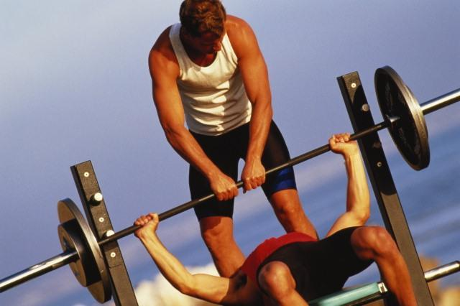
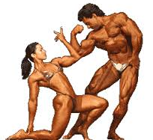
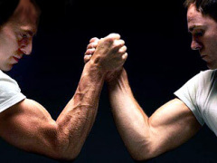
атлетическая гимнастика
Оздоровительно-развивающие виды
система гимнастических упражнений, направленная на развитие силовых качеств и способностей «ими пользоваться». Она помогает иметь сильные и красивые мышцы, рельефную (а не просто огромную) мускулатуру. В настоящее время наибольшую популярность имеют боди-билдинг, культуризм, пауэрлифтинг и армреслинг.
Армрестлинг - силовое единоборство на руках («кто кого перетянет»), — проводится в положении сидя на стуле, хватом свободной рукой за специальную рукоятку.
Пауэрлифтинг — вид физических упражнений, развивающих максимальные силовые возможности, проявляемые в трех видах движений — «силовом троеборье»: жиме штанги лежа, приседании со штангой на плечах
и в «тяге» штанги в положении наклона вперед.
Бодибилдинг — система силовых упражнений, направленная на увеличение мышечных объемов, формирование рельефной мускулатуры и построение гармонично развитой фигуры с пропорциональной, но гипертрофированной мускулатурой.

Slide 11
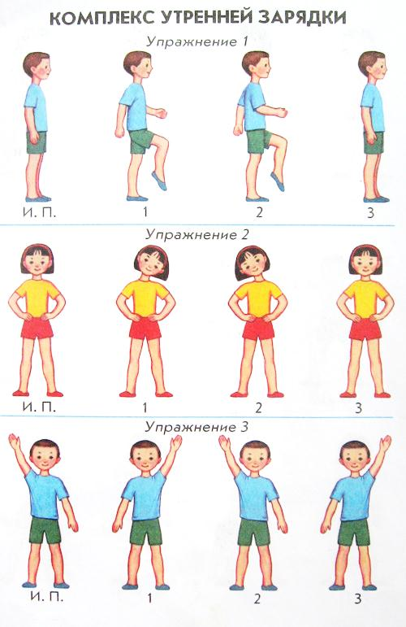
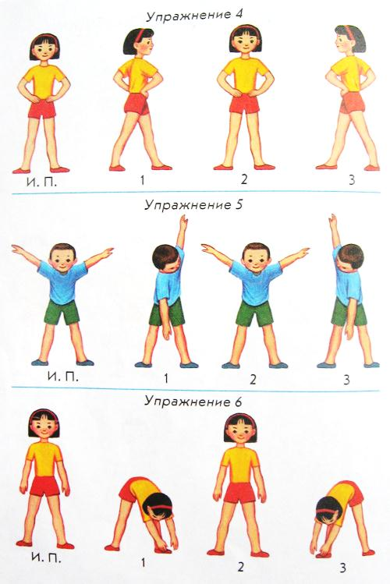
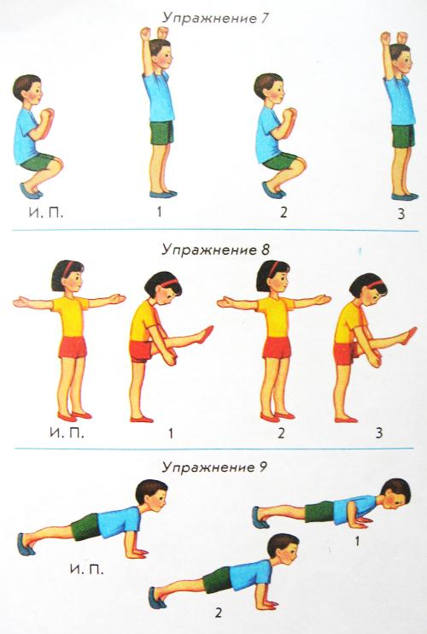
25 октября отмечается Всероссийский день гимнастики.
Регулярные занятия гимнастикой улучшает общее состояние здоровья, помогут улучшить, развить, устранить дефекты телосложения, исправить осанку.
Занимайтесь гимнастикой!

